Slide 1
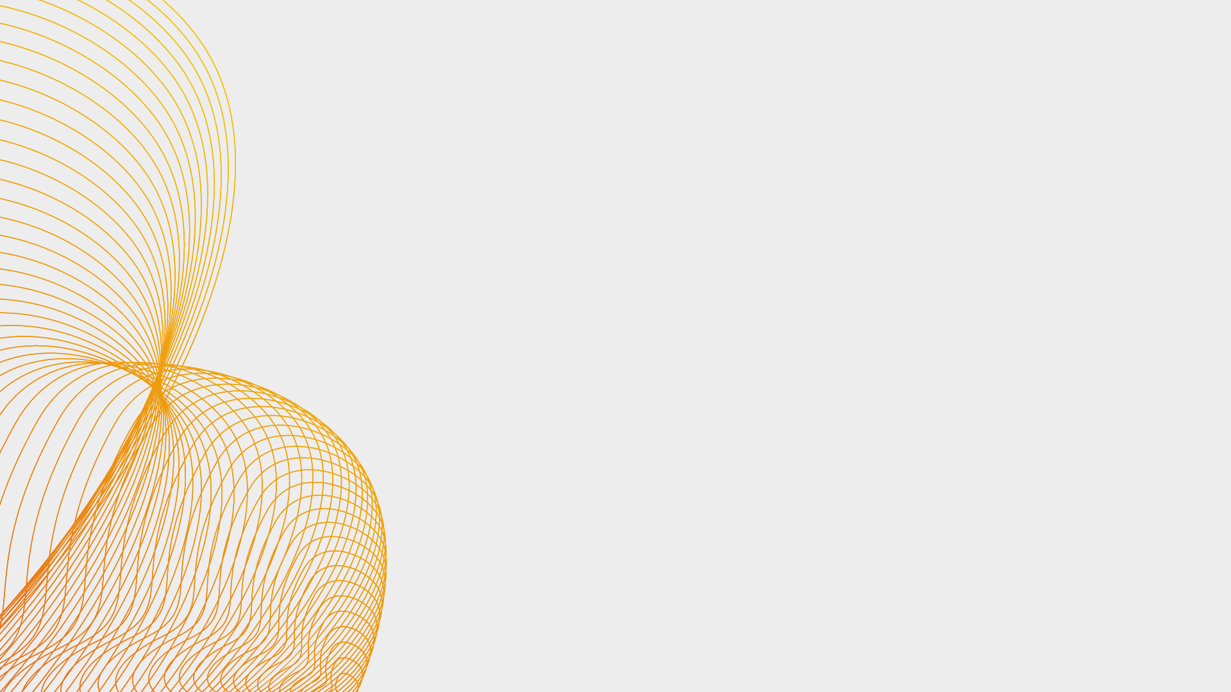
Créer des Wireframes et Maquettes pour Améliorer l'Expérience Utilisateur
Chareuf Afroul Mohammed

Slide 2

Table des matières
1. Introduction à la Création de Wireframes
2. Qu'est-ce qu'une Maquette ?
3. Importance de l'Expérience Utilisateur
4. Wireframes et Équipements Mobiles
5. L'enchaînement des Maquettes : Schéma de Processus
6. Respect de la Charte Graphique
7. Exemples de Wireframes et Maquettes Réussies
8. Conseils pour l'Optimisation de l'UX
9. Conclusion sur l'Expérience Utilisateur
10. Questions et Réponses
11. Merci de Votre Attention

Slide 3

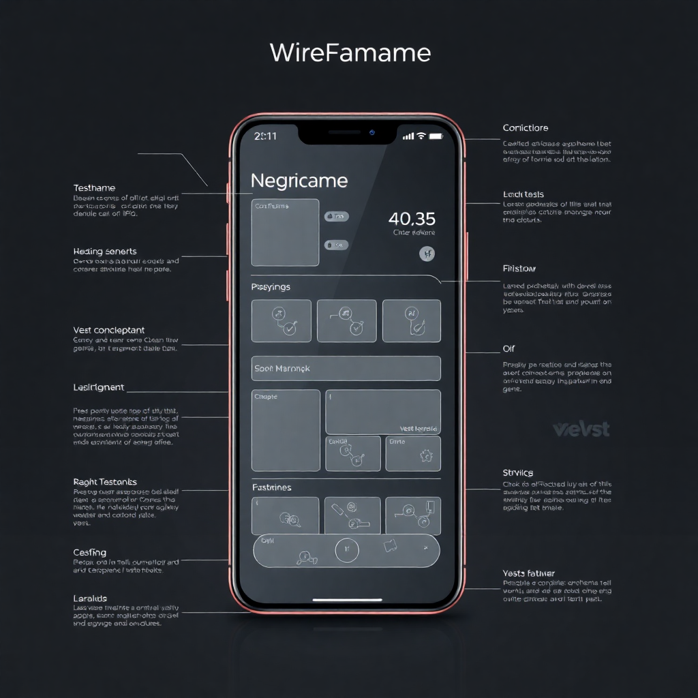
Introduction à la Création de Wireframes
Les wireframes sont des représentations visuelles des pages d'un site ou d'une application. Ils servent de guides dans le processus de conception. Dans cette présentation, nous allons explorer les différentes étapes de la création de wireframes et de maquettes, tout en mettant l'accent sur l'importance de l'expérience utilisateur. Commençons par définir ce qu'est un wireframe.

Slide 4

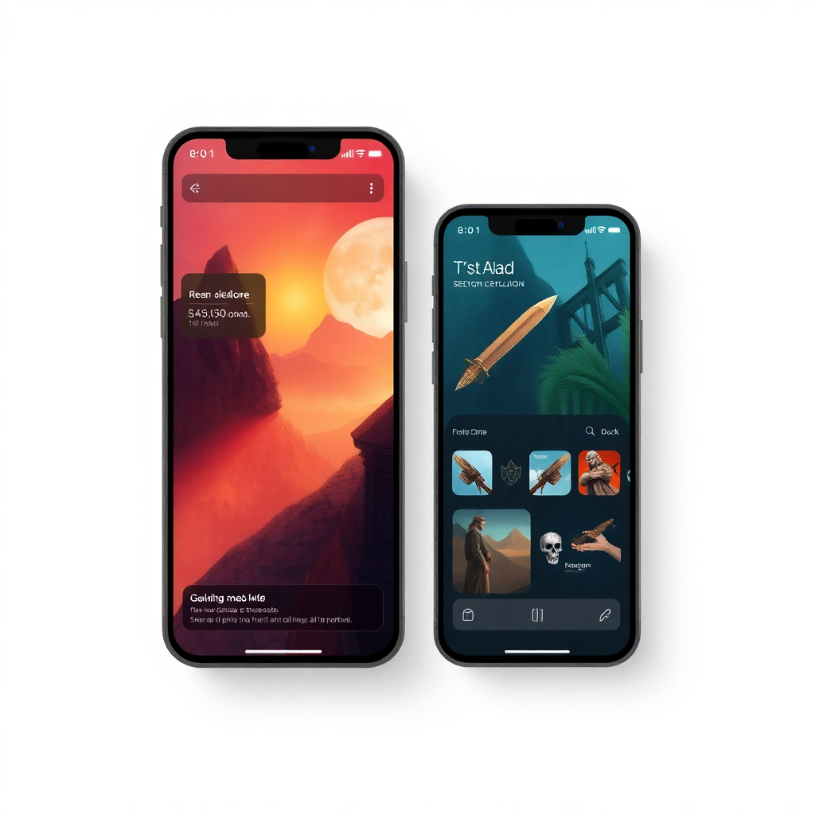
Qu'est-ce qu'une Maquette ?
Une maquette est une représentation visuelle plus détaillée d'un produit comparée à un wireframe. Elle inclut les éléments graphiques, la typographie et la mise en page, permettant de visualiser le design final. Les maquettes sont essentielles pour tester l'interaction utilisateur et garantir que toutes les fonctionnalités sont présents avant le développement final. Ce processus peut réduire les erreurs de conception.

Slide 5
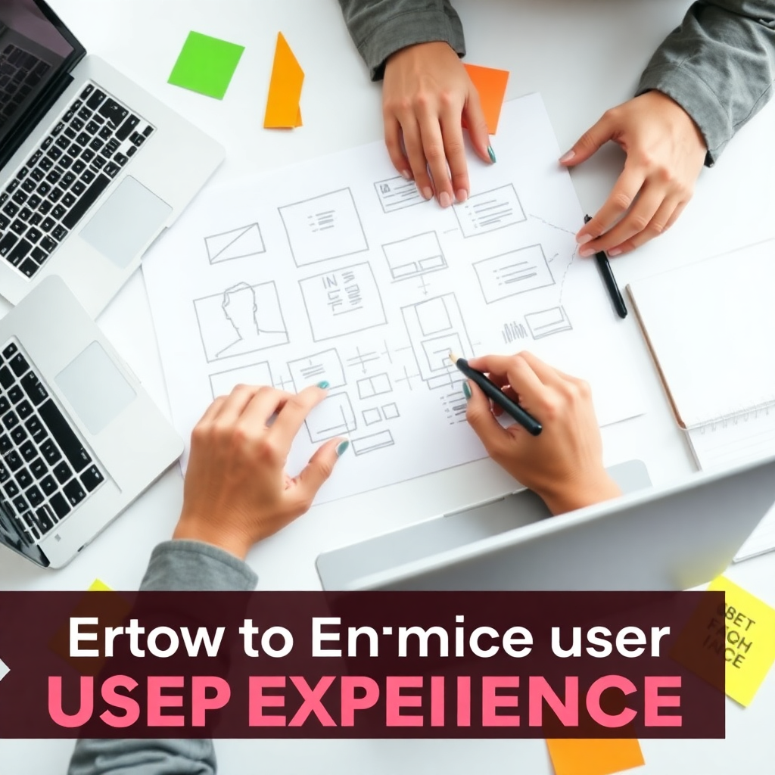
Importance de l'Expérience Utilisateur
Comprendre l'impact de l'UX sur le produit
Définir l'UX
L'expérience utilisateur (UX) désigne l'ensemble des émotions et attitudes d'un utilisateur lors de son interaction avec un produit. Elle englobe l'utilité, la facilité d'utilisation et le plaisir anticipé lors de l'utilisation de la page ou de l'application.
Mesurer l'Impact
Selon une étude de Forrester, un bon design UX peut augmenter les taux de conversion de jusqu'à 200 %. Cela signifie qu'investir dans l'UX est crucial pour le succès d'un produit, car une meilleure UX attire et Retient davantage d'utilisateurs.

Slide 6
Wireframes et Équipements Mobiles
Adapter la conception pour les appareils mobiles
Importance de Mobile First
Responsive Design
Aujourd'hui, plus de 50% du trafic web provient des appareils mobiles. Il est donc essentiel de concevoir des wireframes qui répondent aux besoins des utilisateurs de smartphones et tablettes.
Le design réactif est une approche qui permet aux wireframes de s'adapter automatiquement à la taille de l'écran de l'appareil. Cela garantit que les utilisateurs ont une expérience cohérente, quel que soit leur appareil.
Interactivité Mobile
Tests Utilisateur
Les interactions sur mobile doivent être simples et intuitives. Les wireframes doivent intégrer des éléments tactiles tels que des boutons plus larges pour faciliter la navigation.
Il est impératif de tester les wireframes sur différents appareils mobiles pour identifier d'éventuels problèmes d'ergonomie ou de navigation avant de passer à la phase de développement.

Slide 7

L'enchaînement des Maquettes : Schéma de Processus
Visualiser le flux de l'utilisateur
Étape Initiale
Commencez par définir les objectifs de la maquette. Par exemple, créer une page d'accueil pour un site e-commerce doit favoriser la navigation et inciter à l'achat.
Prototype de Navigation
Créez des prototypes qui montrent comment les utilisateurs navigueront d'une page à l'autre. Cela aide à imaginer le parcours utilisateur.
Validation du Flux
Effectuez des sessions de tests pour valider que le schéma de navigation est fluide et répond aux attentes des utilisateurs. Les retours sont précieux à ce stade.

Slide 8
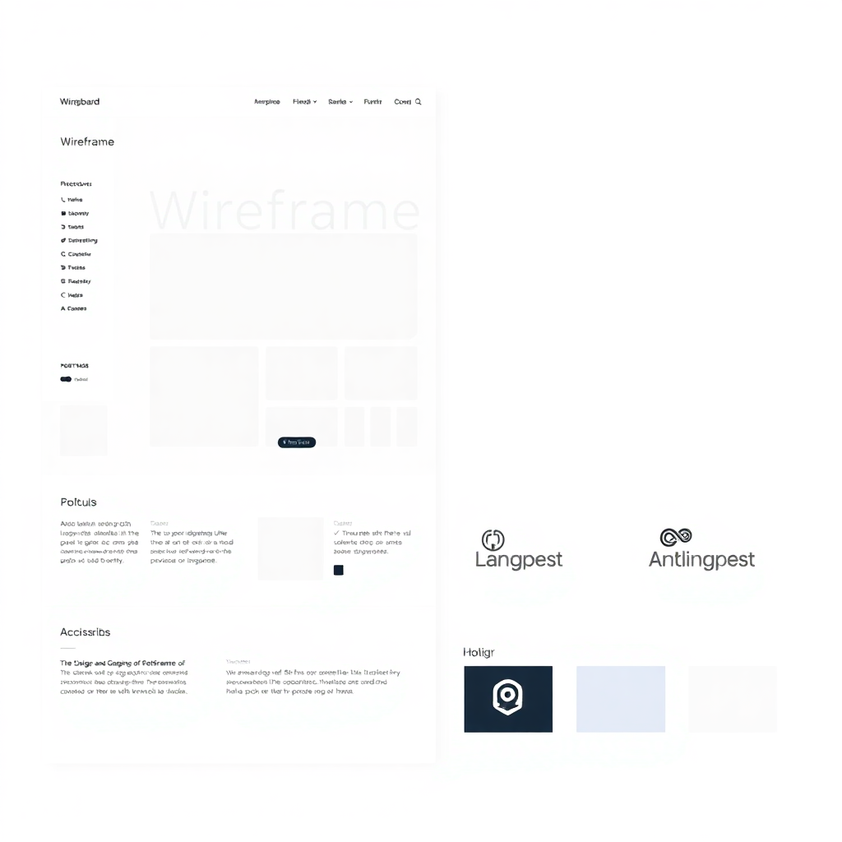
Respect de la Charte Graphique
La charte graphique est un document qui définit l'identité visuelle d'une marque. Il est crucial de respecter cette charte lors de la création de wireframes et de maquettes pour garantir la cohérence visuelle et renforcer la reconnaissance de la marque. Cela comprend les couleurs, les fonts, les logos et d'autres éléments de branding. En intégrant ces standards dès le début, vous facilitez le processus de design et améliorez l'expérience utilisateur.

Slide 9

Exemples de Wireframes et Maquettes Réussies
Inspiration et bonnes pratiques
Exemples de Wireframes
Études de Cas
Prenons l'exemple de wireframes utilisés par Airbnb, qui clarifient l'expérience utilisateur en intégrant des éléments intuitifs comme des boutons de recherche et des filtres d'affichage.
Un autre cas à examiner serait la maquette de l'application Spotify qui utilise des couleurs vives et une navigation fluide pour capter l'attention des utilisateurs et optimiser leur expérience.

Slide 10
Conseils pour l'Optimisation de l'UX
Améliorer continuellement l'expérience utilisateur
Feedback Utilisateur
Tester A/B
Demander régulièrement des retours utilisateur est essentiel. Utilisez des outils comme des sondages ou des interviews pour comprendre les points d'amélioration.
Mettez en œuvre des tests A/B pour comparer différentes versions de maquettes. Cela vous aidera à choisir les fonctionnalités et designs les plus efficaces.
Simplification
Accessibilité
Gardez l'interface utilisateur simple pour éviter la surcharge d'information. Utilisez des appels à l'action clairs pour guider l'utilisateur.
Assurez-vous que votre design est accessible à tous, y compris les personnes en situation de handicap. Cela élargira votre base d'utilisateurs.

Slide 11
Conclusion sur l'Expérience Utilisateur
Synthèse des points essentiels abordés
Importance du Wireframe
Valeur Ajoutée
Points à Retenir
Les wireframes sont essentiels pour établir une base solide pour le design. Ils permettent d'identifier les éventuelles lacunes avant le développement final.
Investir dans l'UX améliore non seulement la satisfaction utilisateur, mais augmente également la fidélisation et les conversions. Une bonne UX est un atout concurrentiel.
N'oubliez jamais que le retour de l'utilisateur est un facteur clé dans l'optimisation de l'expérience. Adaptez votre design en conséquence tout au long du processus.

Slide 12

Questions et Réponses
Éclaircissements sur le sujet abordé
Questions Fréquentes
N'hésitez pas à poser vos questions sur les techniques de wireframing ou de maquettes. Je suis là pour vous aider à chaque étape.
Discussion Ouverte
Engageons une discussion ouverte sur vos expériences personnelles avec l'UX. Partagez vos succès ou défis, échangeons nos idées.

Slide 13
Merci de Votre Attention
Au plaisir de collaborer par la suite

